Slide 2
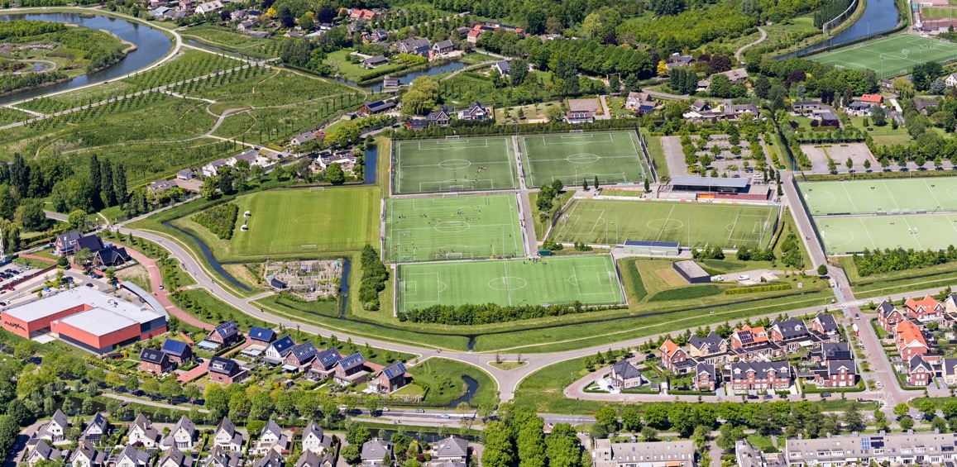
Welkom bij de voetbalclub van De Meern

Slide 3
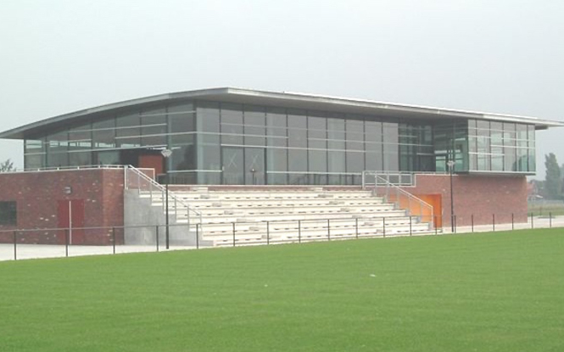
Informatieavond Ouders/Verzorgers nieuwe leden Seizoen 2024-2025

Slide 4
Voetbal bij V.V. De Meern
Voetbal is een geweldige sport
Voetbal bij V.V. De Meern op alle niveaus
Grote, levendige vereniging
Moderne accommodatie
Alles om geweldige herinneringen te maken!
Ontwikkel jezelf, ontwikkel de club

Slide 5
Agenda - Introductie - Algemene zaken - Informatie - Vragen per leeftijdsgroep - Kabouters - Champions League - Meisjes - Overige instromers JOx/MOx - Rondvraag

Slide 6

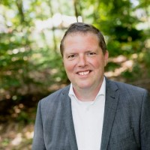
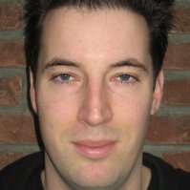

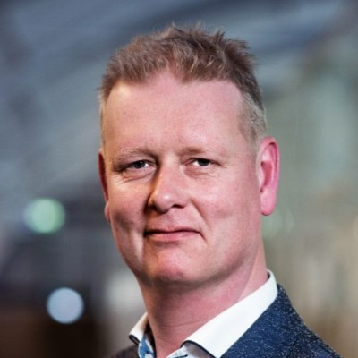
Even voorstellen: Jeugdcommissie
Christel Hek
voorzitterjeugd@vvdemeern.nl
Arnout Los
Jan-Willem Jacquemijns
secretarisjeugd@vvdemeern.nl
Martijn Philippa
coordinatormeisjes@vvdemeern.nl
Mark van Veen
coordinatorjongens@vvdemeern.nl
Nathan Kuper
operatiejeugd@vvdemeern.nl

Slide 7
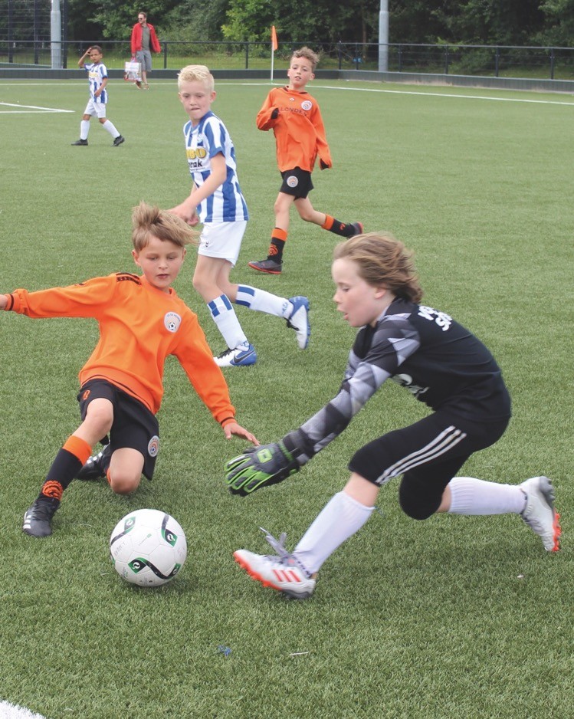

Informatie
Website V.V. De Meern
www.vvdemeern.nl
Wegwijzer
Reglementen
Mutaties altijd naar ledenadministratie ledenadministratie@vvdemeern.nl
Formulieren op site
Voetbal.nl app
KNVB District West I

Slide 8
Organisatie V.V. De Meern
Verenigingsbestuur
Technische commissie (voor de voetbaltechnische zaken)
Jeugdcommissie (voor alle andere jeugdzaken)
Hoofden Jeugdopleiding
Diverse andere commissies voor het functioneren van de club:
Multimediacommissie – Toernooicommissie – Sponsorcommissie – Kascommissie – Commissie van Beheer – Materiaalcommissie – Kledingcommissie – Scheidsrechters – Tuchtcommissie – Seniorencommissie – Beroepscommissie

Slide 9
Voetbalcarrière
Pupillen
2020 O5 Benjamins
2019 O6 Kabouters
2018 O7 Champions League
2017 JO8 (F)
2016 JO9/MO9 (F)
2015 JO10/MO10 (E)
2014 JO11/MO11 (E)
2013 JO12/MO12 (D)
2012 JO13/MO13 (D)
Zondag
Junioren
2011 JO14 (C)
2010 JO15/MO15 (C)
2009 JO16 (B)
2008 JO17/MO17 (B)
2007 JO18 (A)
2006 JO19/MO20 (A)
Zaterdag,
soms op
zondag

Slide 10
Speelvormen
Benjamins
Onderling spelen en trainen
Geen competitie
Kabouters
Interne landencompetitie van 6/8 teams
Teams van 4 tot 6 spelers
2 tegen 2 en 4 tegen 4

Slide 11
Speelvormen
Champions League
Interne competitie van 8 CL-teams
Teams van 9 spelers
4 tegen 4
O8 / O9/ O10
Vanaf O8 KNVB-competitie – spelen tegen andere clubs
Teams van 8 spelers
6 tegen 6
Spelen op kwart veld

Slide 12
Speelvormen
O11 / O12
Teams van 10 spelers
8 tegen 8
Spelen op half veld
O13 tot en met O19 (MO20)
Teams van minimaal 14 spelers
11 tegen 11 (meiden soms 9 tegen 9)

Slide 13
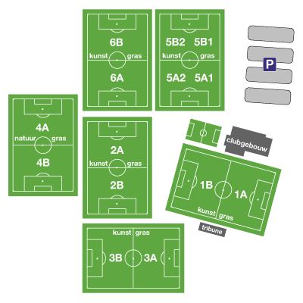
Sportpark

Slide 14
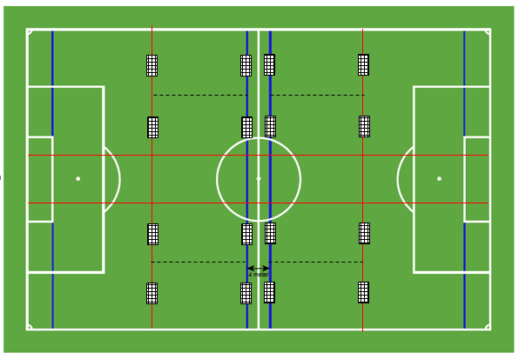
Veld Kabouters

Slide 15
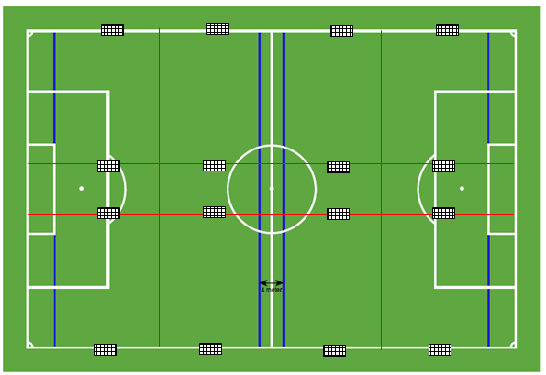
Veld Champions League

Slide 16
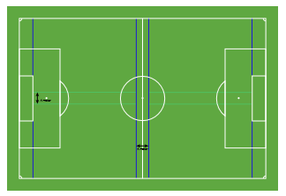
Velden O8 en ouder

Slide 17
Kleding
Shirts van de vereniging
Niet zelf regelen (echt niet doen)
Collectief wassen (per team wasschema)
Zelf aanschaffen
Sokken
Broek
Sokken en broekjes zijn te koop bij de uitgifteruime
Scheenbeschermers
Voetbalschoenen

Slide 18
Kleding
Overige kleding en accessoires via webshop, link op de website
Trainingspakken
Trainingssets
Tassen
Wanneer op voorraad: Besteld voor maandag 1200 uur, zaterdag ophalen in uitgifteruimte
Advies: Eerst passen, paskleding bij de uitgifteruimte

Slide 19
Trainingen en start seizoen
Trainingen worden in principe gegeven door vrijwilligers – de ouders. Zonder vrijwilligers geen voetbal.
Per categorie:
Benjamins en Kabouters
Nog nader te bepalen
Champions League
Eerste week na de start van het seizoen - woensdagmiddag
Start seizoen
Zondag 8 september 2024

Slide 20
Trainingen en start seizoen
Overige teams
Trainingsschema op website (minimaal 1 training, meer mogelijk)
Start vanaf maandag 19 augustus (eerder mogelijk)
Start seizoen (eerste competitie- of bekerwedstrijd)
Divisie O14-O16-O23 zaterdag 24 augustus
Divisie O13-O15-O17-O19 zaterdag 31 augustus
(spelen beker, najaars- en voorjaarscompetitie)
Overige JO en alle MO zaterdag 7 september
(spelen 3 of 4 fasen, herindeling na iedere fase – teams op gelijk niveau)

Slide 21
Trainingen en start seizoen
O8 tot en met O12
Trainen op maandag- en woensdagmiddag (extra training op vrijdag mogelijk)
Start training maandag 19 augustus
Gemeenschappelijke trainingen (onder voorbehoud)
O8 / O9 / O10 samen maandag en woensdag 16.30 - 17.45 uur
JO11 / JO12 samen maandag en woensdag 17.45 - 19.00 uur

Slide 22
Spelers
Als speler maak je onderdeel uit van een team
Voetballen doe je samen, begint al als je op voetbal gaat
Trainen hoort erbij, regelmatig. Verplicht vanaf O8
Te vaak afwezig, minder spelen, wanneer structureel dan gesprek (gaan we door?)
Spelers zijn onderling positief, teamleiding stimuleert dat
Plezier staat voorop!

Slide 23
Rol ouders
Ouders zijn nodig om teams te laten draaien
Maak van uw kind geen project
Tijdens training en wedstrijden - zorg voor goede sfeer
Coaches coachen, ouders moedigen aan
Geen voorzegvoetbal
Positieve ondersteuning, niet alleen eigen kind, maar hele team
Help coördinatoren, trainers, leiders bij klusjes en vragen
Respect voor de scheidsrechter/spelbegeleider

Slide 24

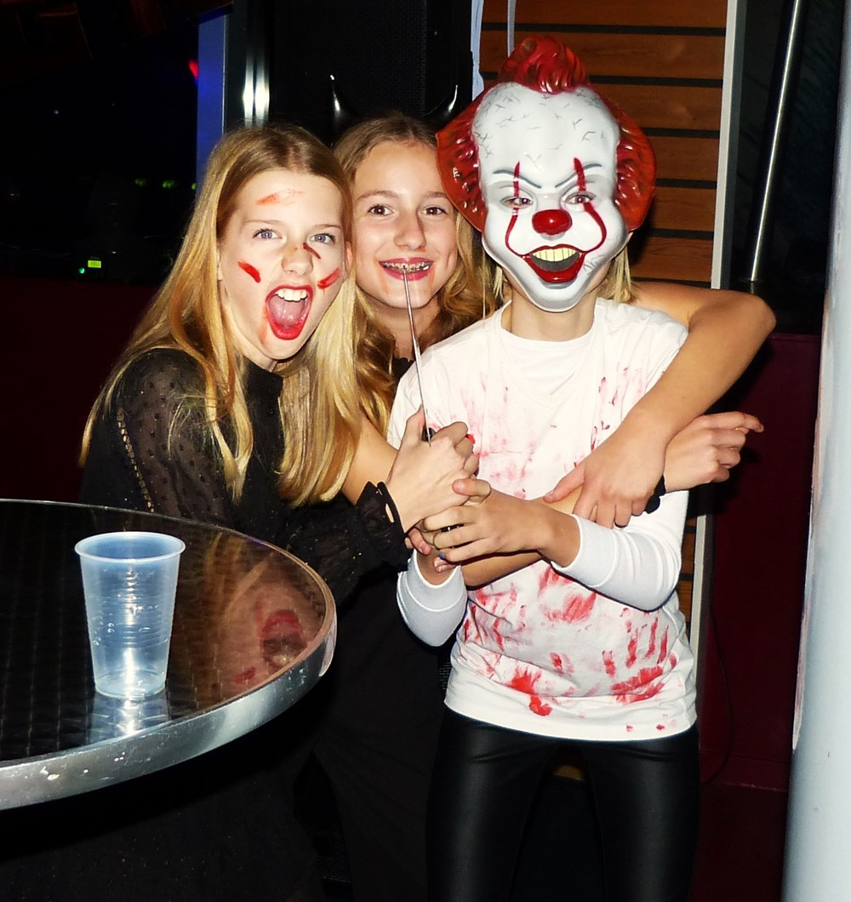
Meer dan voetbal
Ieder jaar verschillende evenementen voor de jeugd
Zoals:
Halloween
Voetbalevenement voorjaarsvakantie
Voetbalkoning tijdens de meivakantie
Sponsorloop/sportdag
Thuistoernooi vanaf O8

Slide 25
Zonder vrijwilligers geen voetbal!
Gezocht op clubniveau
Webredacteur - communicatie
Commissieleden
Jeugdcommissie tuchtzaken
Toernooicommissie
Evenementencommissie
Scheidsrechters

Slide 26
Zonder vrijwilligers geen voetbal!
Gezocht voor de Benjamins en Kabouters
Coördinatoren (2 of zelfs 3): organisatie wedstrijddag, bijhouden ledenlijst en mutaties, team(her)indelingen. Er is een handboek/draaiboek beschikbaar.
Gezocht per team
Leider(s) en trainer(s): Positief begeleiden teams, opstellen schema’s (wassen, schoonmaken), begeleiden warming up, contactpersoon van het team
Ieder team 1/2x per jaar dienst wedstrijdsecretariaat op zaterdag (vanaf O8)

Slide 27
Als het even niet lekker loopt
Bij problemen wordt de volgende lijn gevolgd:
Voetbalinhoudelijke zaken
Trainer/leider – laagcoördinator – Hoofd Jeugdopleiding – Technische Commissie
Alle overige zaken
Trainer/leider – laagcoördinator – Jeugdcommissie
Specialistische hulp (zie ook www.vvdemeern.nl):
Zorgadviesteam: Bij pedagogische problemen en calamiteiten (ondersteuning leiders, advies aan vereniging)
Vertrouwenscontactpersonen: Martijn Rijkse en Hanan Khairouni

Slide 28
Voetbal bij V.V. De Meern
Voetbal is een geweldige sport
Voetbal bij V.V. De Meern in een leuke, grote, levendige vereniging
Alles om geweldige herinneringen te maken!
Ontwikkel jezelf, ontwikkel de club

